Slide 1
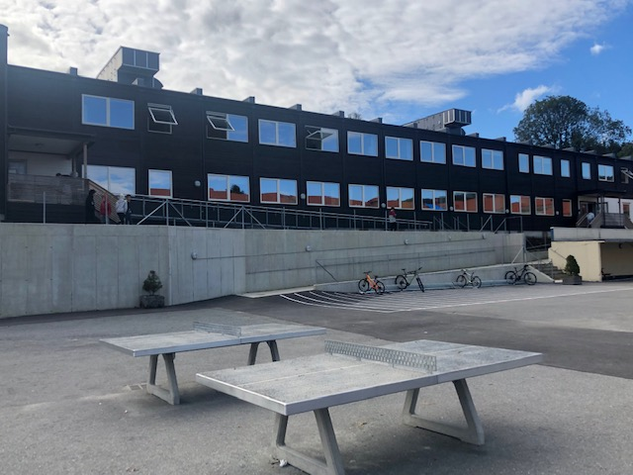
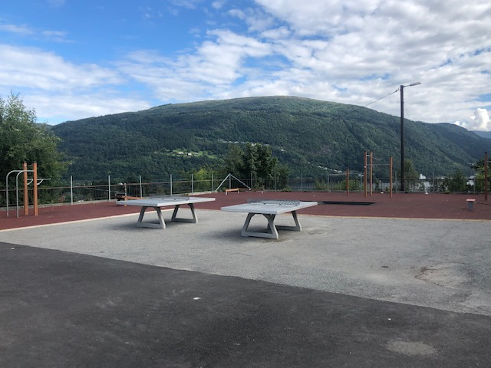
Foreldremøte
Garnes ungdomsskule

Slide 2
Innhald:
Skulen sine satsingsområde
Skulen sitt arbeid med sosial kompetanse
Om §9a – retten til eit trygt og godt skulemiljø
Gratisprinsippet

Slide 3
SATSINGSOMRÅDE
* Digitale ferdigheiter
Tilpassa opplæring
* LK 20

Slide 4
Opplæringslova § 9A

Slide 5
Opplæringslova § 9.1
9 A-2.Retten til eit trygt og godt skulemiljø
Alle elevar har rett til eit trygt og godt skulemiljø som fremjar helse, trivsel og læring.
Systemarbeid for heile skulen, trinnet og klassen.
PALS – positiv åtferd, støttande læringsmiljø og samhandling.
Særleg fokus på relasjonar.
Saker som gjeld einskilde elevar
Ønske om at føresette har låg terskel for kontakt.
Dialog og samarbeid!

Slide 6
INFORMASJONSHEFTE TIL FØRESETTE

Slide 7
ORDENSREGLEMENT
Nytt i Bergen kommune haust 2022
CB og bøker
Kostbare personlig utstyr

Slide 8
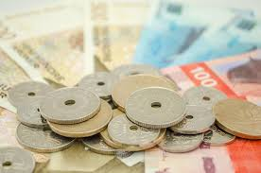
GRATISPRINSIPPET
Alle aktivitetar i skulen sin regi skal vere gratis.

Slide 9
Fagdag i bedrift
UDV – utdanningsvalg på 9. trinn, da får elevene tilbud om en fagdag i bedrift.
Alle må søke på et programfag
10 programfag på yrkesfag
5 programfag på studiespesialisering

Slide 10
Helsesjukepleiar
Helsesjukepleier Irmelin Eikefet Knudsen er tilstades alle dagar ml. kl. 08.00 - 15.00. Kan kontaktast på 40816753, eller på melding på HelseNorge.
Skulehelsetenesta er ein del av Barne- og familitenesta i Bergen kommune. Tjenesta er eit lavterskeltilbod. Vi oppfordrar barn og føresette å ta kontakt ved behov!

Slide 11
SAMARBEID
FAU - Val av 2 klassekontaktar (derav ein til FAU den andre vara til FAU) . Kort FAU møte i dag kl 20.
KOMMUNIKASJON SKULE –HEIM
Skulen si heimeside:
Bergen kommune - Garnes ungdomsskule
Kontaktskjema – sikker kommunikasjon. Bruk sikker kommunikasjon til skuleleiinga.
Helsesjukepleiar
Politi

Slide 12
Lærarar på trinnet
9A Elisabeth Hitland Mo og Etienne Sandanger
9B Espen Rekdal og Ronja Kvamme, vikar for Kamilla Vågen
9C Benedicte Herfjord og Kåre-Andre Hole, vikar for Marita Kilvær
9D Ulla Hodneland og Eva-Susanne Aas
9E Ingunn Vikne og Torgeir Iversen
Andre faglærere: Sandra Ekreskar, Sigve Knarbakk, Ann-Lovise Åsebø
Elevassistent: Sarah Aksnes
Miljøarbeidar: Connie Bolstad

Slide 13
Rom for klassemøte
Klasse 9A – rom 135
Klasse 9B – rom 138
Klasse 9C – rom 132
Klasse 9D – rom 140
Klasse 8E – rom 114
Dersom du er usikker på kva for ein klasse ditt barn går i, har lærarane klasseliste.

